Slide 1
Слайдовая презентация к НОД
Тема: «Дедушкины ордена»

Slide 2
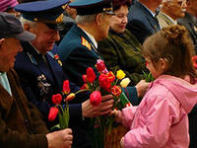

Slide 7
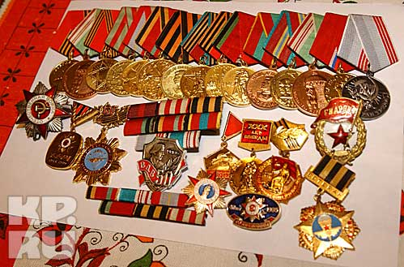

Slide 9
